Slide 1
一般社団法人 日本臨床免疫学会
http://www.jsci73.net/
設立1973年、会員数約1,600（2023年6月）
年次学術集会（秋期）、国際シンポジウム（春期）：毎年開催
免疫療法認定医制度
学会誌（オープンアクセスジャーナル）：Immunological Medicine
https://www.tandfonline.com/toc/timm20/current

Slide 5
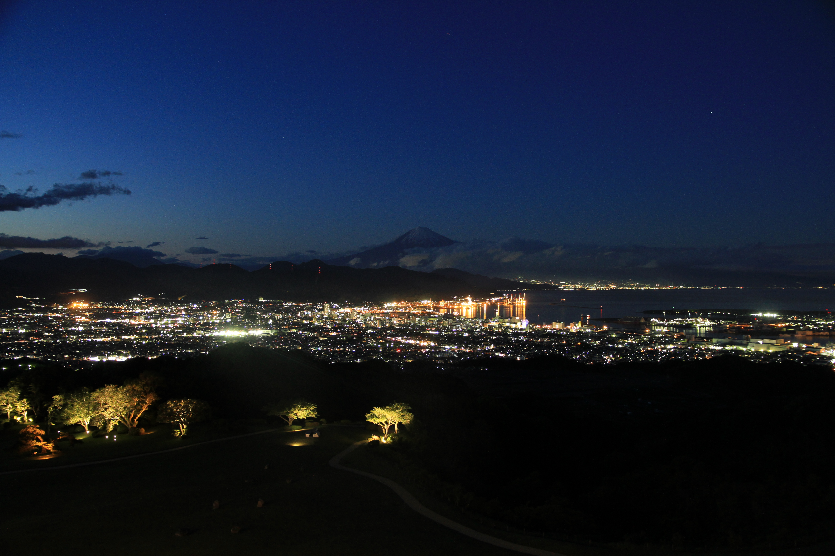
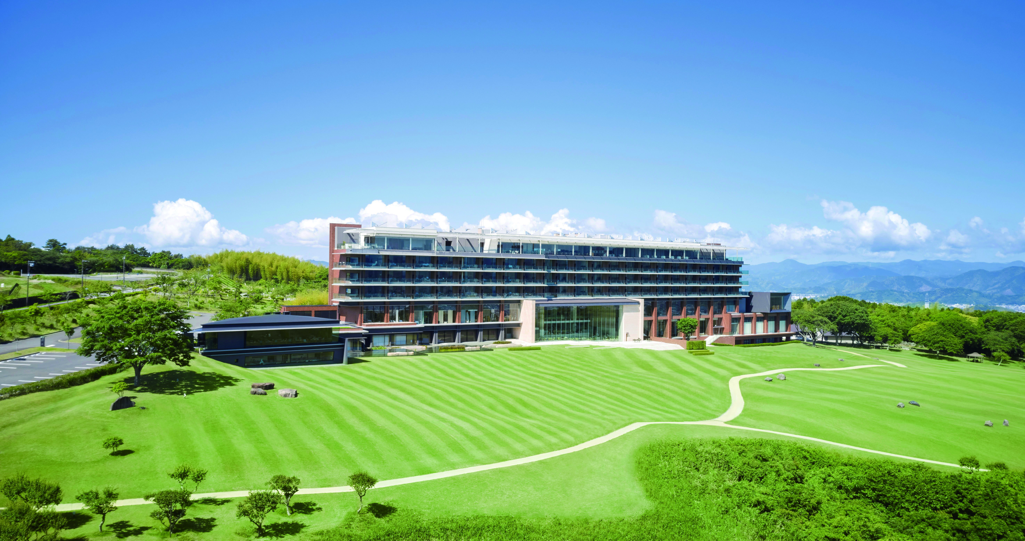
4th ISCI_Nippondaira Hotel

